Slide 1
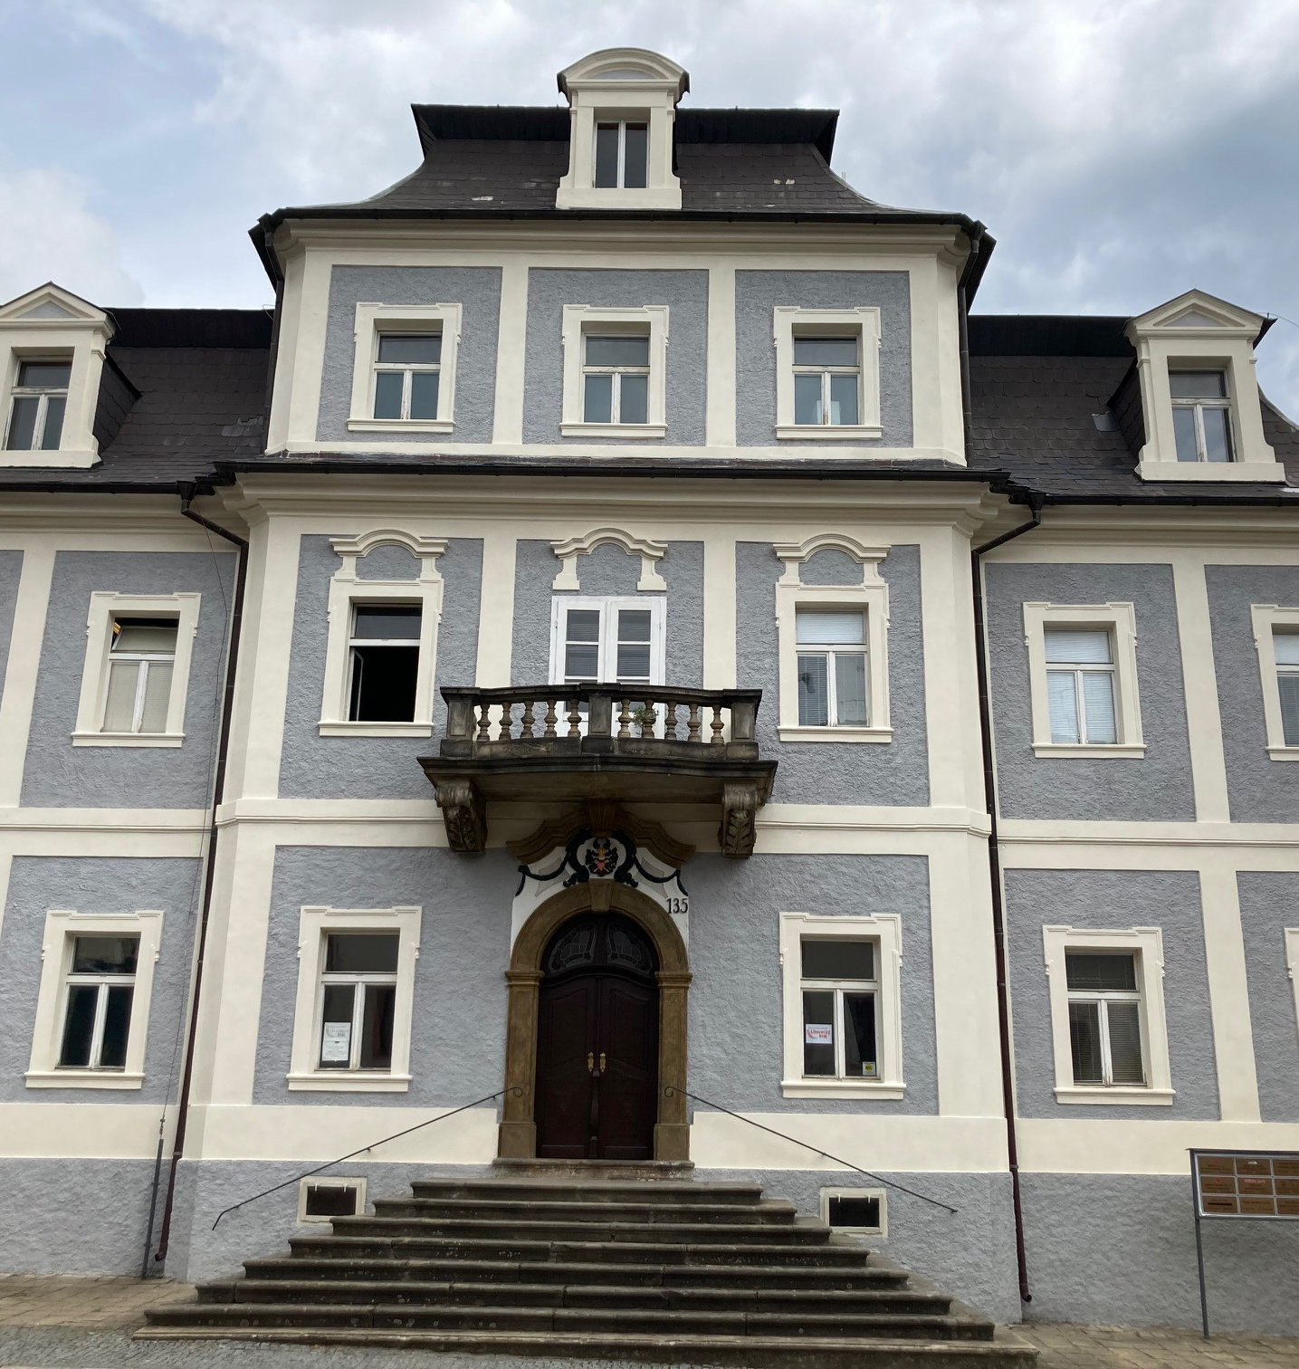

Výměna střešní krytiny na objektu č. p. 135, ulice Sloupská, Nový Bor - III. etapa
Stav před obnovou střešní krytiny

Slide 2
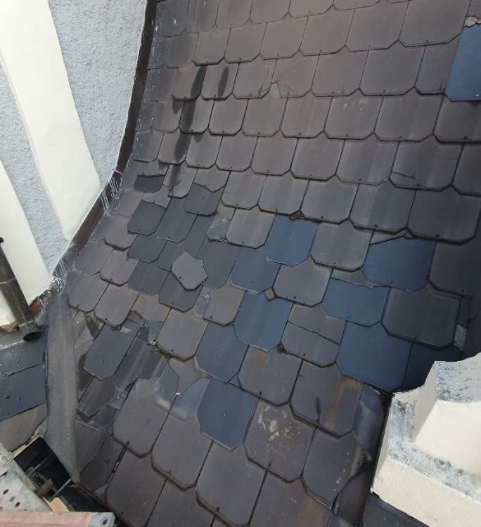
Výměna střešní krytiny na objektu č. p. 135, ulice Sloupská, Nový Bor - III. etapa
Stav střešní krytiny před obnovou

Slide 3
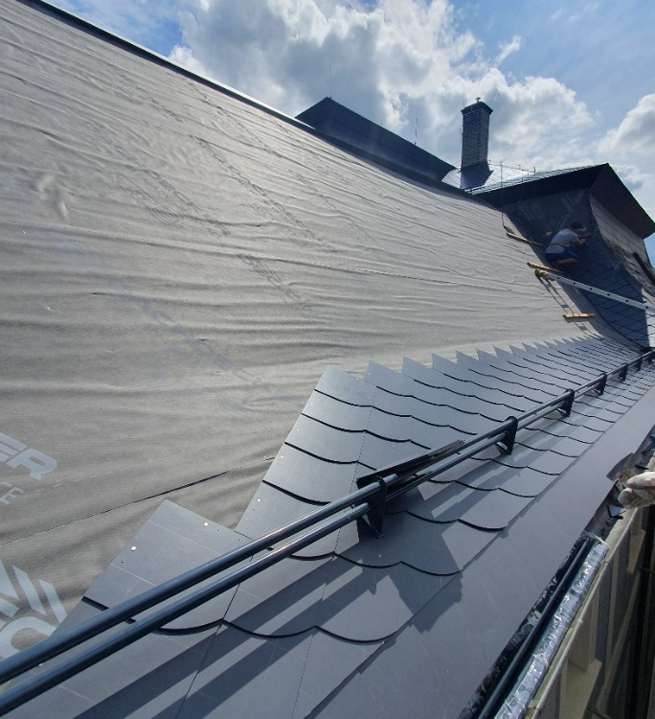
Výměna střešní krytiny na objektu č. p. 135, ulice Sloupská, Nový Bor - III. etapa
V průběhu obnovy

Slide 4
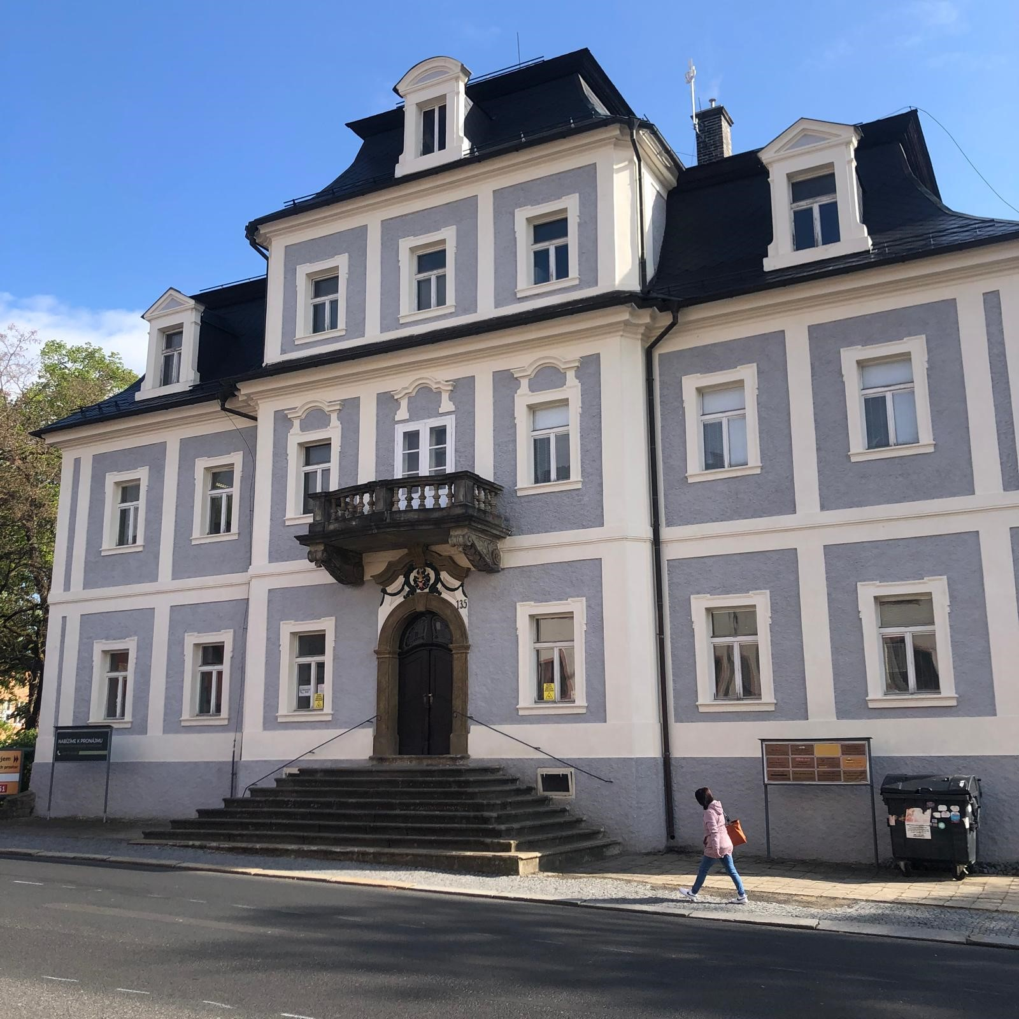
Výměna střešní krytiny na objektu č. p. 135, ulice Sloupská, Nový Bor - III. etapa
Celkový pohled

